Slide 1
数据流驱动布局当前方案及未来方案讨论
2024/6/27

Slide 2
数据流驱动的布局
目标
七月底在GCU例子上跑出可用结果（1w+单元，需要进行多层次布局）
未来能在百万规模的电路上应用，并且具有较强的通用性
进展
完成了B*树初始化布局
实现了两种数据流提取方法
问题
若单元的连接耦合度较高，则原先的数据流提取方法很难将不同的bit slice分开
不同的bit slice的长度可能有很大不同，导致B*树方法失效
现在的数据流提取方法，以及布局算法只适用于几千单元规模的电路
若路径中存在高扇出路径，则实际的bit slice可能更多

Slide 3
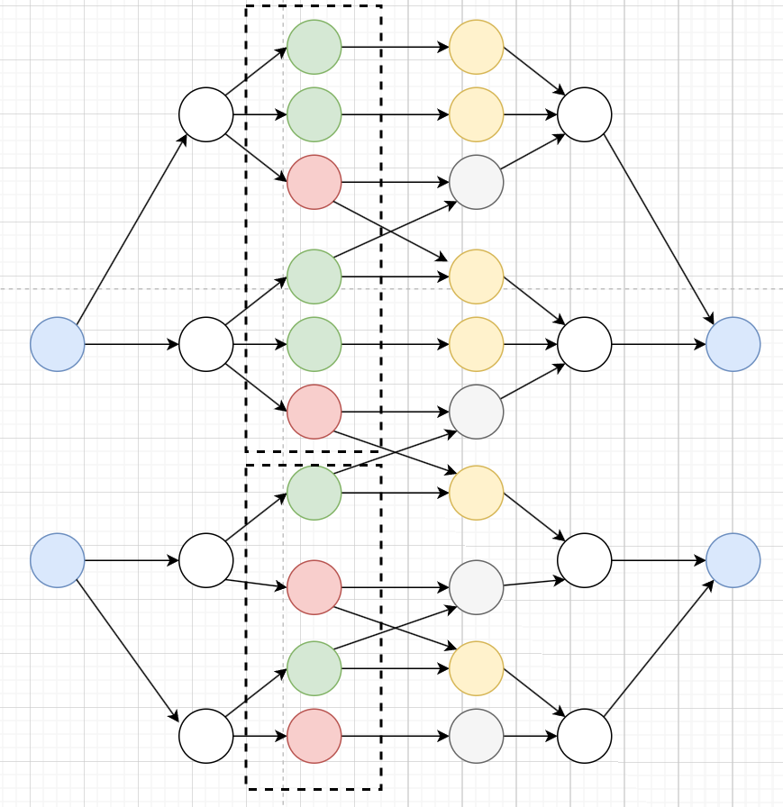
第二种数据流提取方法
第二种数据流提取方法
依次遍历高扇出线网
以高扇出线网为起点，进行BFS
若下一个stage存在相同类型的模块，则作为下一个stage的单元，不限类型和单元数量
遍历所有高扇出线网后，得到许多groups，判断不同group的重叠度，并删除规模较小的group
问题
element的数量差异可能较大
较小的规则结构丢失

Slide 4
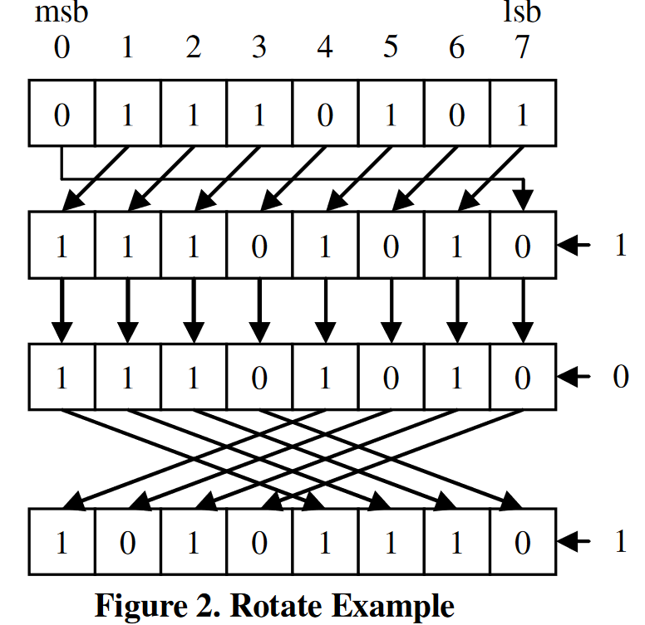
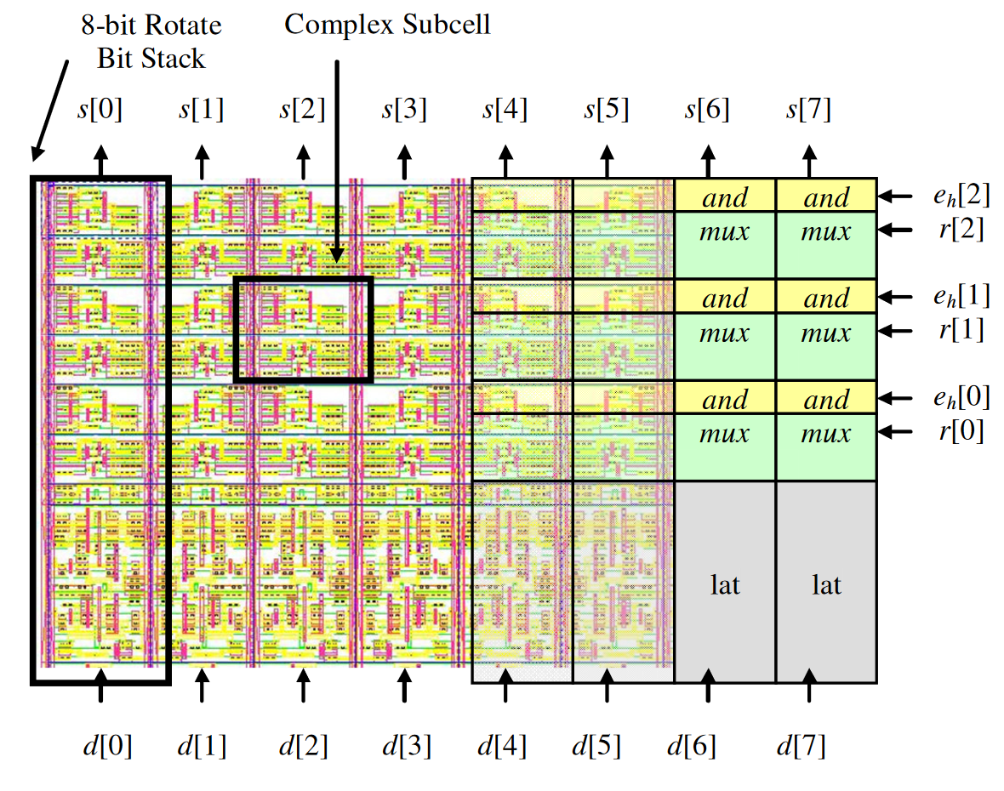
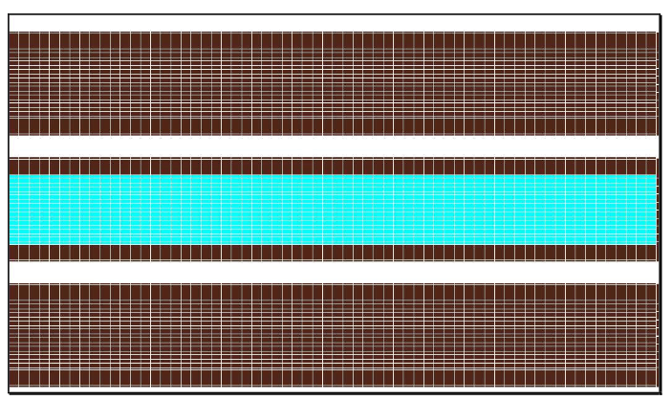
ISPD规则例子解析
每个Stage内的模块数量及功能一致，Stage之间的数据流很清晰，结构规整
对于ISPD例子，添加whitespace有必要，并非紧密堆积
whitespace

Slide 5
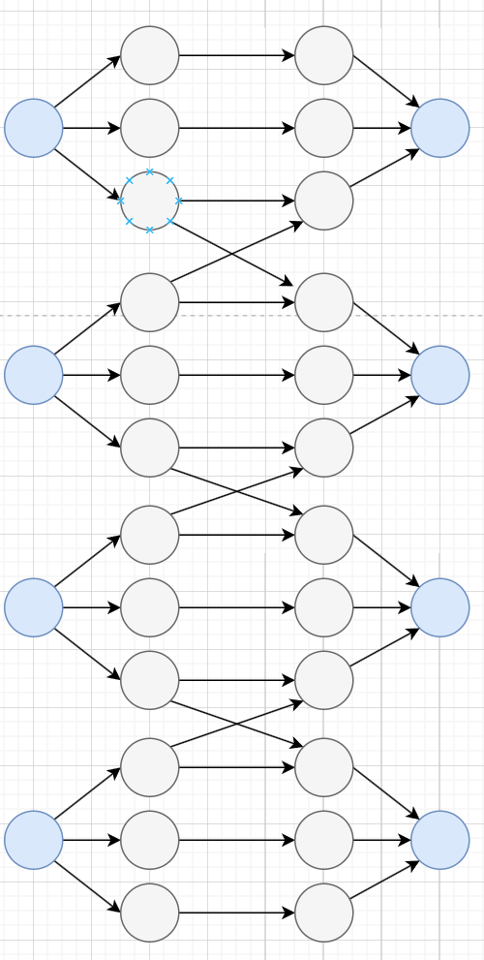
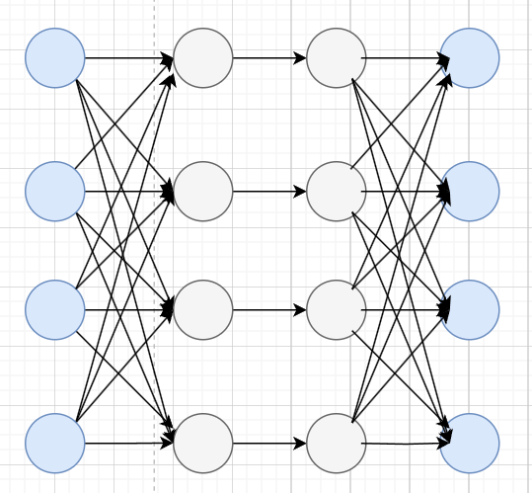
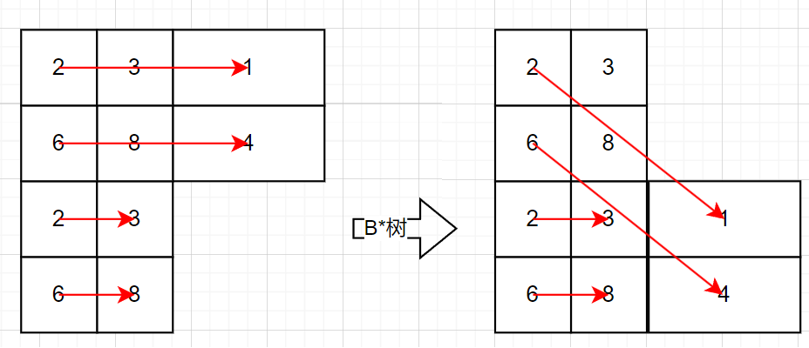
当前方案问题
测列单元连接耦合度较高，许多单元在不同的bit slice都会出现（图1）
测例不规整，Bit Slice长度不一致，导致B*树得到的结果不好（图2）
存在高扇出路径，则实际路径数量可能更多（图3）
B*树为紧密堆积，但是根据ISPD例子，添加whitespace也有必要
图1
图2
图3

Slide 6
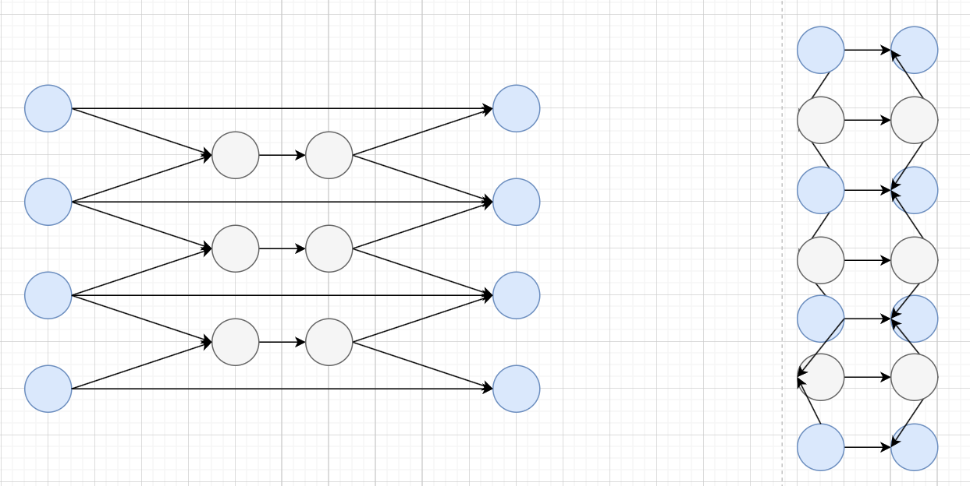
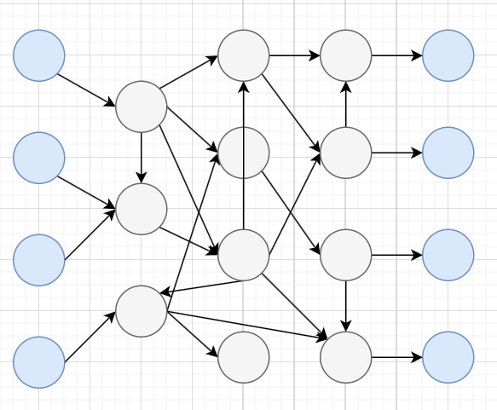
当前方案问题
某些存在方向性的数据流不一定适用于基于堆叠的布局
存在跨级连接（图1），则图1b的布局方法优于从左到右的堆叠
不同Stage之间的连接关系杂乱（图2），则无划分bit slice的必要，可能使用通用布局算法可获得更好结果
最终指向3个问题
目前测例规则性不佳，对于数据流提取，划分Bit slice是否是必要的？
基于堆叠的布局是否能实现应用于大规模电路的通用算法？是否采用解析布局？
数据流驱动的布局，本质上是基于电路规则结构的布局？
图1(a)
图1(b)
图2

Slide 7
新方案构思
若电路不存在明显的规则结构，且规模较大，那么在单元层级，基于堆叠/启发式算法可能较难实现通用的算法
没有明显规则结构的电路，可能考虑采用解析式的布局
可根据层次化的电路网表，分析模块之间是否存在数据流，并基于模块层级的数据流做布局规划/布局
基于解析式方法进行布局的研究
DAPA: A Dataflow-Aware Analytical Placement Algorithm for Modern Mixed-Size Circuit Designs(21’ICCAD)
注：数据流约束信息由设计者提供
Macro与标准单元的混合尺寸数据流感知布局
Dataflow-Aware Macro Placement Based on Simulated Evolution Algorithm for Mixed-Size Designs(21’VLSI)
与DAPA是同一作者

Slide 8
开发计划
阅读DAPA以及另一篇数据流驱动布局文章
基于层次化网表提取模块层级的数据流
与设计者沟通GCU的功能，以及模块的功能，尝试寻找电路中的规则结构
修改第二种数据流提取方法，添加每个Stage模块数量相同的约束，使得提取出的数据流具有整齐的规则结构

